Slide 1
第二章 最优控制中的变分法
变分法是研究泛函数极值的一种经典方法，从17世纪末开始逐渐发展成一门独立的数学分支，并早在力学、光学、电磁学等领域，目前在控制理论方面都有着广泛的应用。
泛函是函数的函数，泛函的值由函数的选取而定，而函数的值由自由变量的选取而定。

Slide 2
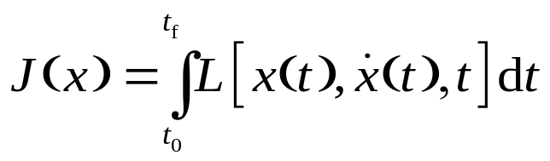
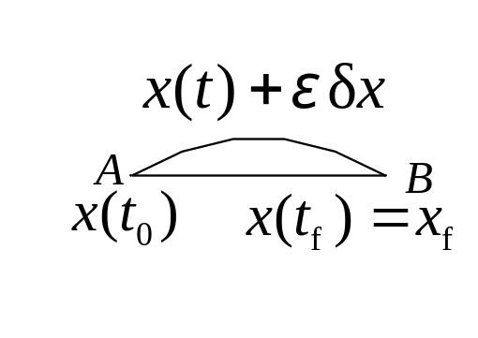
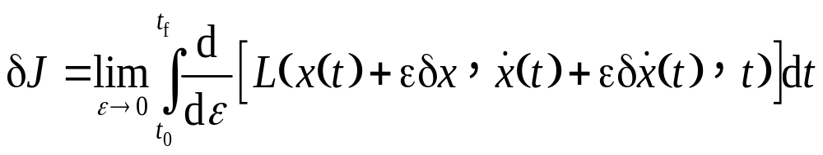
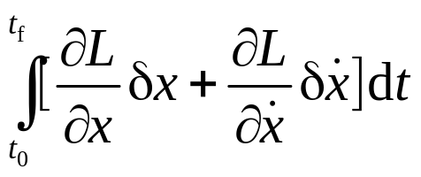
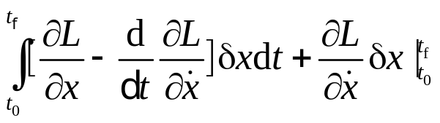
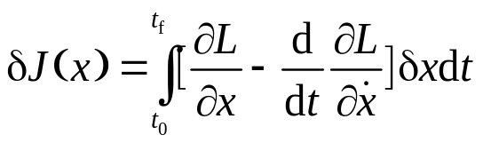


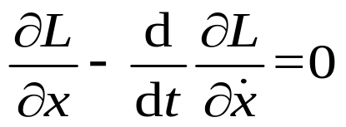


1. 无约束固定端点的变分问题
泛函 宗量
任意
尤拉方程 连续的二阶导数
两次可微函数
＝
＝
＝ 0

Slide 3


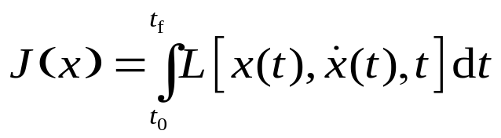
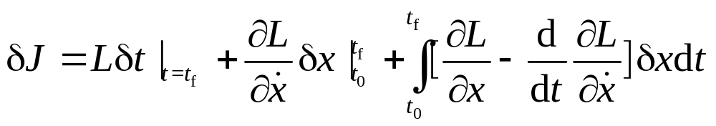
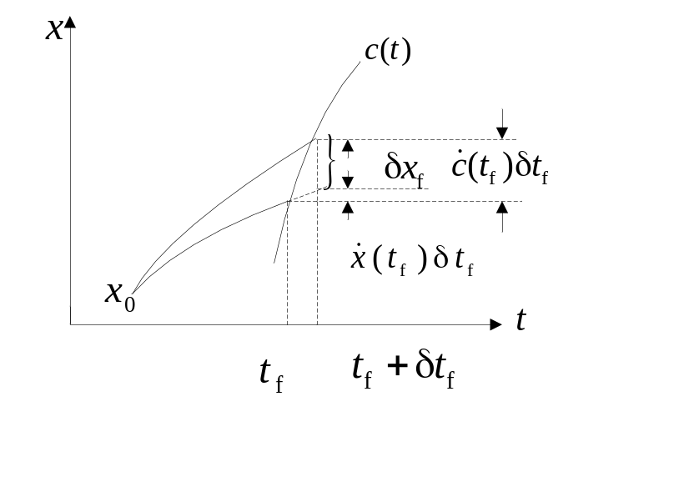

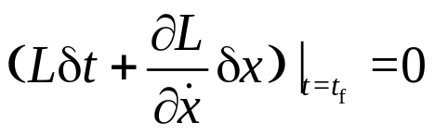


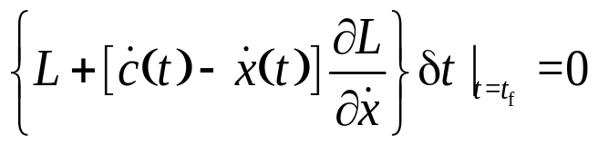
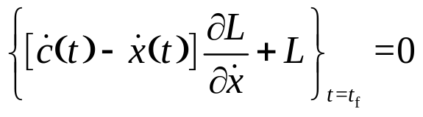
2. 无约束变动端点的变分问题
例：拦截问题.
由图得
有横截条件
＝ 0

Slide 4

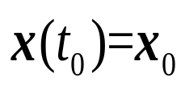

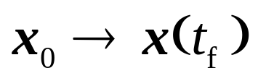



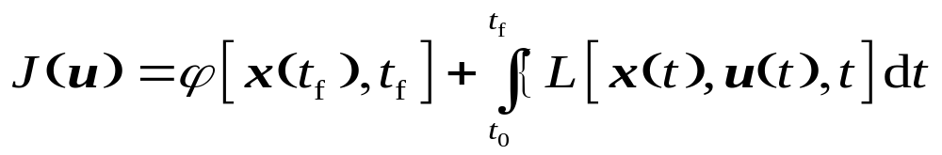


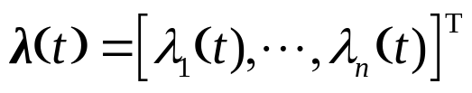
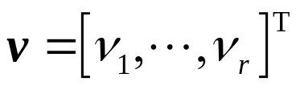
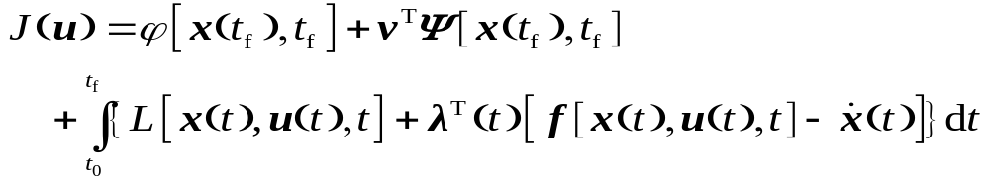
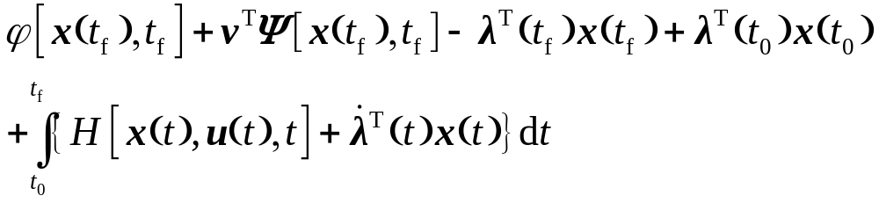




3. 等式约束条件下的变分问题
系统方程 初态 ，求
使 满足边界条件 维
， 连续可微
取乘子（multiplier）
则
求一阶变分 关于 ， ，
＝

Slide 5
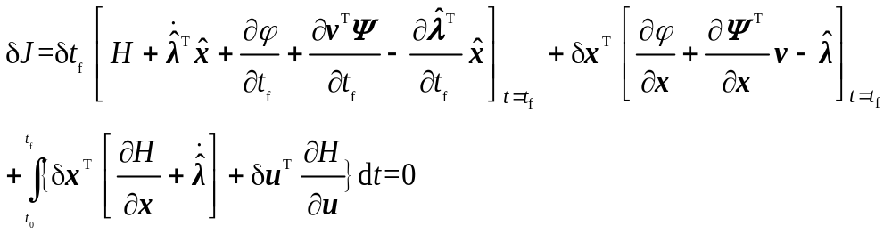
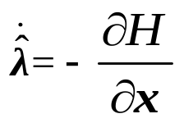
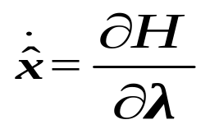
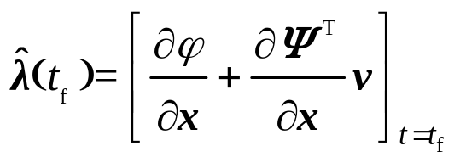
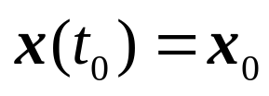
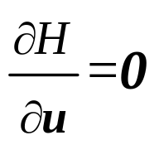
边界条件
控制方程
⑴
⑵
⑶
⑷
⑸

Slide 6

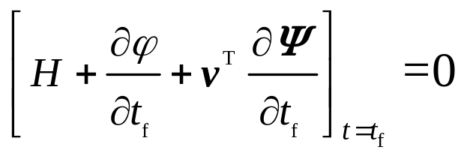



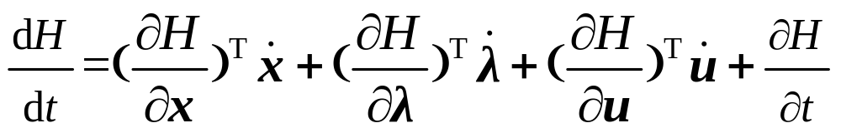


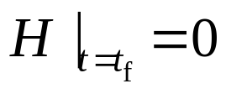
终端约束
横截条件
最优化必要条件讨论：
若终端时间 固定，横截条件(7)消失
若状态方程和泛函中， 和 均不显含 ，有：
为常数
终端时间自由， ， 不显含 ，则
⑹
⑺
＝ 0

Slide 7
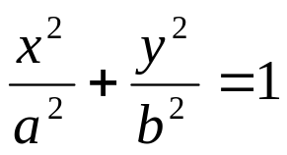



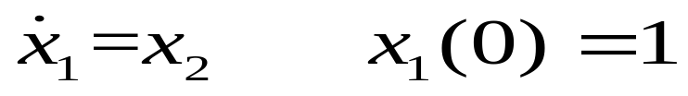

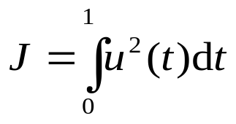


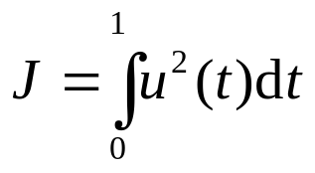


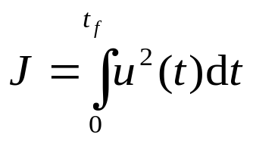
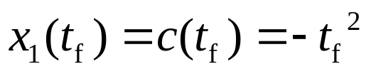


作业
1、设椭圆方程为 求内接圆 且
其面积为最小的椭圆方程式。 =？ =？
2、已知线性二阶系统的微分方程及初始条件为
可变

Slide 8

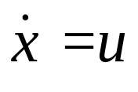



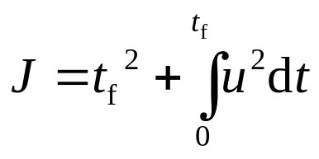

求最优控制使 为最小，并画出最优轨线及最优控制。
3、已知受控系统 ， ，试求 和 ，使系统在 时刻转移到坐标原点 ，且使 为最小。

